Slide 1
ВКР: «Особенности совершенствования управления логистическими процессами на транспортном предприятии»
Выполнил:_____________________________________________________________________________________________
Проверил:__________________________
2024 год

Slide 2
Актуальность темы исследования
Логистические процессы включают в себя такие этапы, как планирование, организация и контроль доставки, управление запасами, складирование, обработку заказов и многое другое. Все эти процессы вместе обеспечивают быструю и эффективную доставку товаров от поставщика до потребителя.
Значимость логистических процессов в современном мире не может быть недооценена. Сети связанных логистических процессов играют ключевую роль в обеспечении эффективности и востребованности бизнеса. Релевантность и актуальность логистических процессов проявляются во всех сферах экономики. Логистические процессы обеспечивают эффективность перемещения товаров и продуктов, обеспечивая своевременную доставку по нужному адресу. От этого зависит конкурентоспособность компаний и удовлетворение потребностей клиентов.
Востребованность и значимость логистики в современном мире связаны с возрастающими потребностями компаний и потребителей. Транспортные и логистические услуги становятся все более важными для обеспечения глобальных цепей поставок. Логистические процессы играют важную роль в оптимизации затрат и повышении производительности компаний.
Сегодня в логистику активно внедряется искусственный интеллект, роботизация, всевозможные системы автоматизации процессов и прочие современные технологии. Транспортные компании стремятся применять инновационные решения для оптимизации перевозок, автоматизация стремительно набирает обороты.
Уже весьма активно используются системы обработки электронных перевозочных документов, где оформляются транспортные накладные, сопроводительные ведомости и заказ-наряды. Существуют специальные отраслевые решения TMS (Transport Management System) – системы управления транспортом. Они позволяют в режиме онлайн контролировать весь процесс транспортировки грузов. Применяются всевозможные датчики, которые помогают поддерживать связь между устройствами, применяемыми при выполнении логистических процессов. А мобильные приложения помогают клиентам разных компаний отслеживать заказы и в любое время определять их местоположение с помощью технологии GPS.

Slide 3
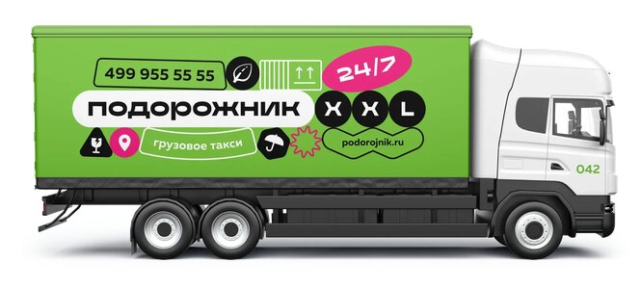
Цель и задачи исследования
Цель: разработка проекта мероприятий по улучшению системы управления логистическими процессами на транспортном предприятии.
Задачи:
Описать сущность системы управления логистическими процессами на транспортном предприятии;
Предложить рекомендации по улучшению системы управления логистическими процессами на транспортном предприятии;
Дать оценку управления логистическими процессами на транспортном предприятии;
Оценить эффективность предложенных мероприятий.

Slide 4
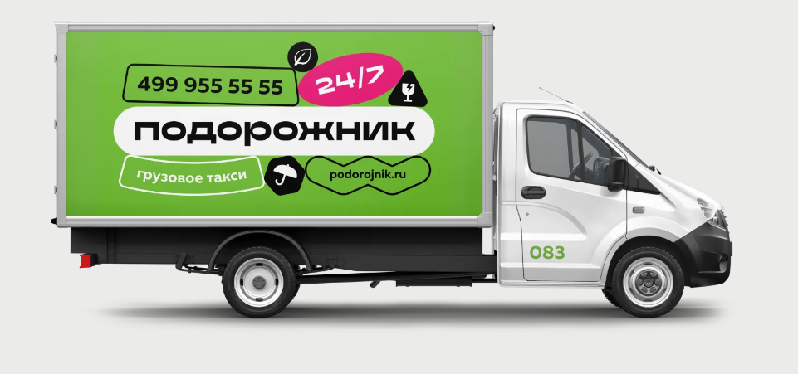
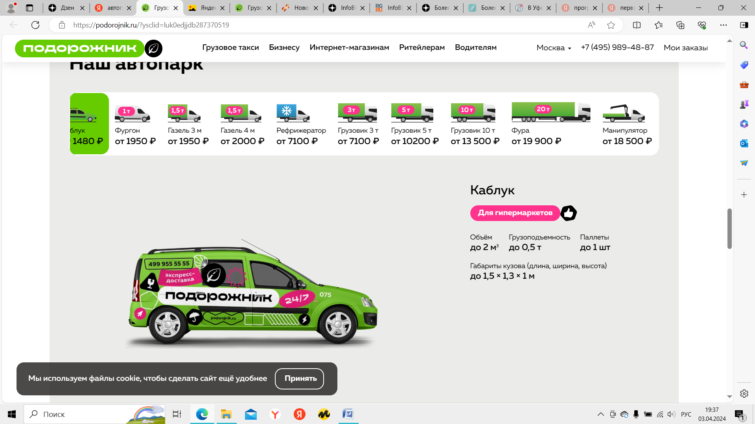
Объект и предмет исследования
Объект исследования - транспортное предприятие ООО «Транспортное Агентство Подорожник».
Предмет исследования- система управления логистическими процессами на транспортном предприятии ООО «Транспортное Агентство Подорожник».

Slide 5

Теоретические аспекты исследования
Таблица 1-Основные этапы логистических процессов транспортного предприятия
№ п/п | Этапы | Описание
1 | Первый этап - снабжение | Включает в себя поиск и выбор поставщиков, организацию контрактных отношений и оптимизацию поставок необходимых товаров.
2 | Второй этап - транспортировка | Осуществляется с помощью различных видов транспорта: автомобильного, железнодорожного, морского и воздушного. Каждый вид транспорта имеет свои особенности и предназначен для определенных типов грузов.
3 | Третий этап - складирование | Включает организацию складских операций, таких как прием, хранение, отгрузка, инвентаризация и контроль качества товаров. Складские процессы позволяют оптимизировать запасы и минимизировать затраты на хранение товаров.
Экологичные способы доставки
Мобильные роботы (AMR) на складах
Искусственный интеллект
Предоставление комплексных услуг от логистических компаний
Ускорение доставки на «Последней миле»

Slide 6
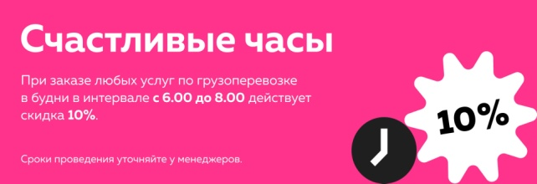



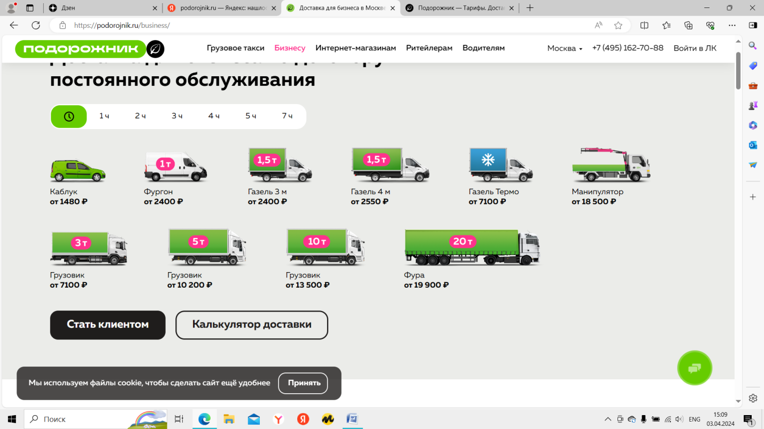
Общая характеристика ООО «Транспортное Агентство Подорожник»
Миссия : «Мы помогаем бизнесу заниматься продажами, принимая ответственность за логистику на себя. Качественный сервис приносит нашим клиентам и партнёрам стабильную прибыль, позволяя улучшать благосостояние наших сотрудников, повышая ценность нашей компании».

Slide 7
Анализ финансовых показателей ООО «Транспортное Агентство Подорожник» с 2021-2023гг.

Slide 8



Оценка системы управления логистическими процессами ООО «Транспортное Агентство Подорожник»
Перевозка грузов
Таблица 1-Схемы работы с интернет-магазинами и маркетплейсами
1
Складское хранение
Схемы | Описание
FBS | Товары на складе. Подорожник принимает товары от Продавца на своем складе.
 | API-интеграция. Заказы из маркетплейсов автоматически подгружаются в Личный кабинет Подорожника.
 | Перемещение.Подорожник готовит к отправке и доставляет товары на склады, РЦ и ПВЗ маркетплейсов.
 | Через 1 день.Маркетплейс хранит товары и через 1 день доставляет заказы до конечного покупателя.
FBO | Товары на складе.Подорожник принимает товары от Продавца на своем складе.
 | Обработка. Подорожник сортирует, упаковывает и маркирует товары.
 | Перемещение.Подорожник доставляет товары на склады, РЦ и ПВЗ маркетплейсов.
 | Доставка. Маркетплейс хранит товары и доставляет заказы
rFBS | Товары на складе. Подорожник принимает товары от Продавца на своем складе.
 | API-интеграция. Заказы из маркетплейсов автоматически подгружаются в Личный кабинет Подорожника.
 | Перемещение. Подорожник не доставляет товары на склады, РЦ и ПВЗ маркетплейсов.
 | Быстрая доставка.На следующий день Подорожник доставляет заказ до конечного покупателя.
2
Страхование грузов
и экспедирование
3
Фулфилмент для интернет-магазинов и маркетплейсов
4
5
Кросс-докинг

Slide 9
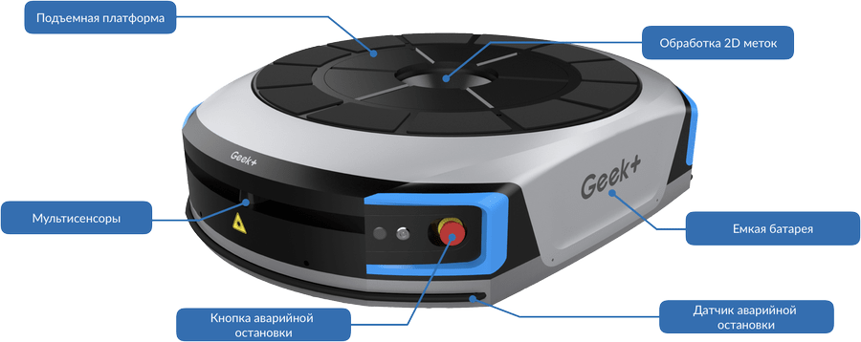
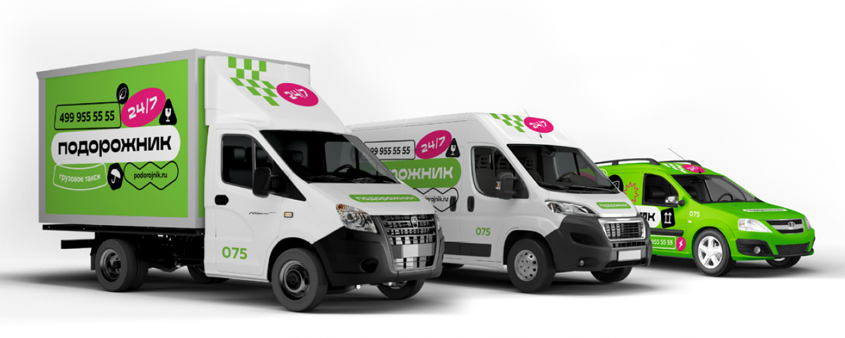
Мероприятия по совершенствованию системы управления логистическими процессами ООО «Транспортное Агентство Подорожник»
Внедрение чат бота на сайте компании для увеличения продаж услуг;
Внедрение роботизации для комплектации заказов на складе.
1
2
3
Внедрение голосового робота с ИИ с целью обзвона потенциальных потребителей, увеличения сотрудничества с маркетплейсами, интернет-магазинами и иными юридическими лицами;

Slide 10
Экономическая эффективность мероприятий по совершенствованию системы управления логистическими процессами ООО «Транспортное Агентство Подорожник»
Расходы на мероприятия по совершенствованию логистических процессов компании ООО «Транспортное Агентство Подорожник»
№ п/п | Виды расходов | Сумма, рублей | Виды затрат
1 | Разработка чат-бота | 150000,00 | единовременные
2 | Сумма платежа в год при эксплуатации чат-бота | 204000,00 | постоянные
3 | Разработка умного робота с ИИ | 100000,00 | единовременные
4 | Сумма платежа в год при эксплуатации умного робота с ИИ | 180000,00 | постоянные
5 | Итого | 634000,00 | -//-

Slide 11
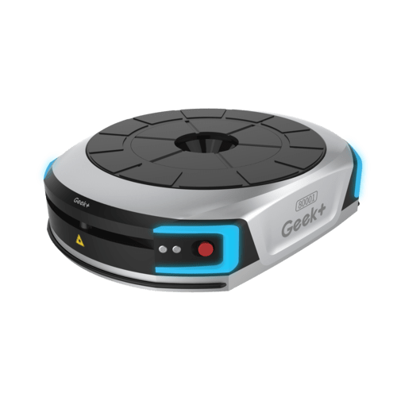


Практическая значимость исследования
Практическая значимость исследования заключается в том, что предложенные рекомендации по совершенствованию системы управления логистическими процессами на предприятии, могут быть применены на практике анализируемой организации ООО «Транспортное Агентство Подорожник».

Slide 12




Спасибо за внимание!
www.facebook.com/mok.v.talalihina
vk.com/mok.v.talalihina
www.instagram.com/mok.v.talalihina
mok.mskobr.ru

